Slide 1
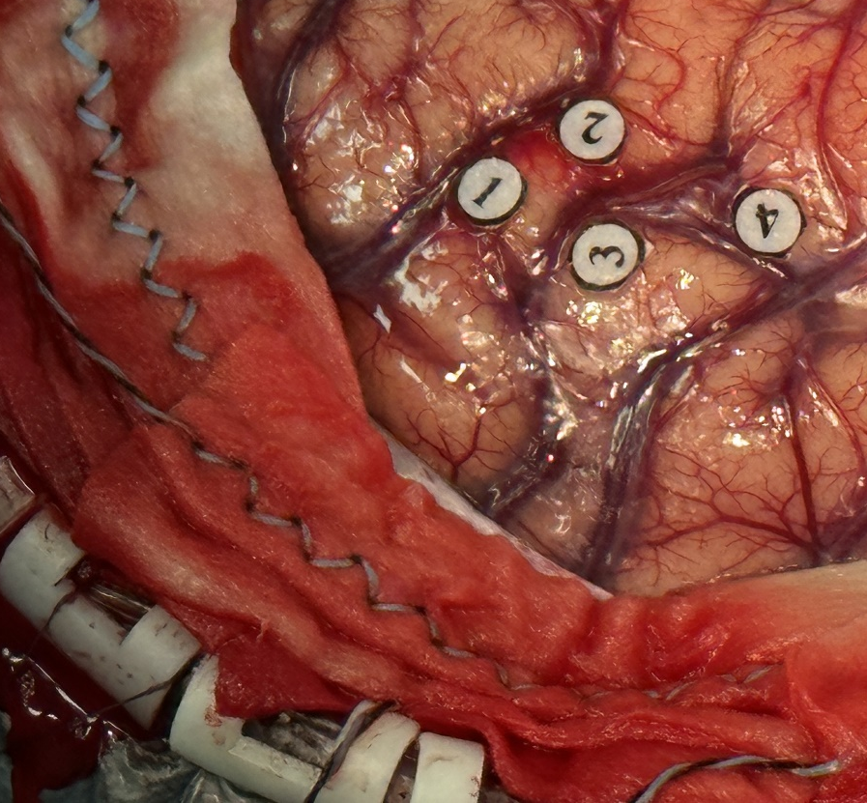
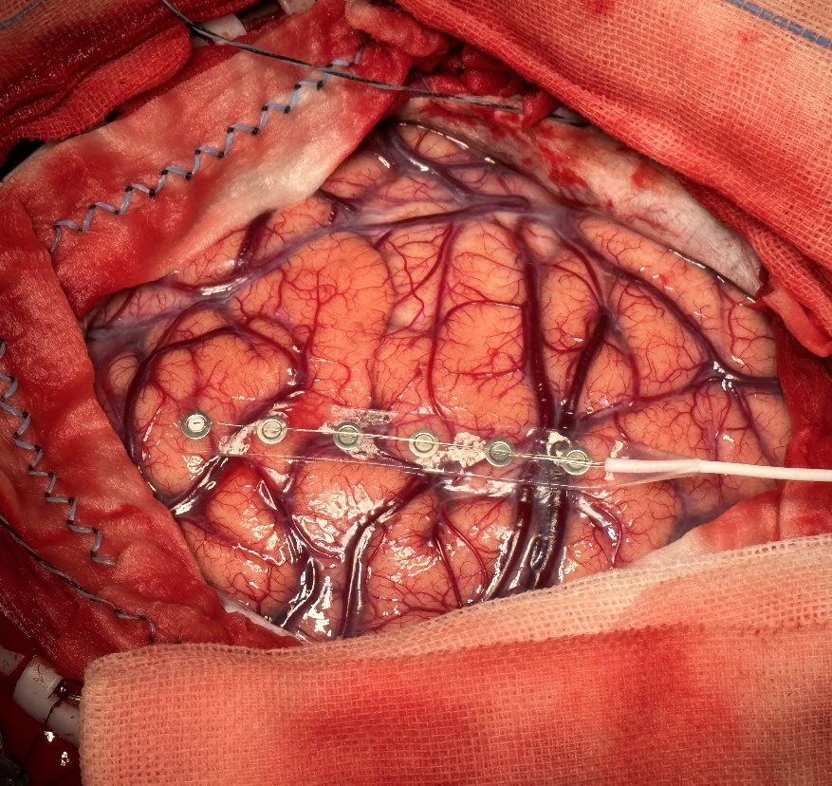
Case4 2，4为电刺激确定的嘴部运动区
对应电极通路2和4
一般信息
姓名：郑XX
ID: Sub_004
年龄：34
性别：男
肿瘤位置：左额
手术日期： 2022-10-20
手术方式：唤醒下左额顶开颅术
癫痫史：有
术中癫痫：无
2
4
阳性点记录
1，右嘴角动
2，右嘴角麻
3，右下颌牙麻
4，上嘴唇动
ECoG数据
静息态3分钟
连续动嘴1分钟

Slide 2
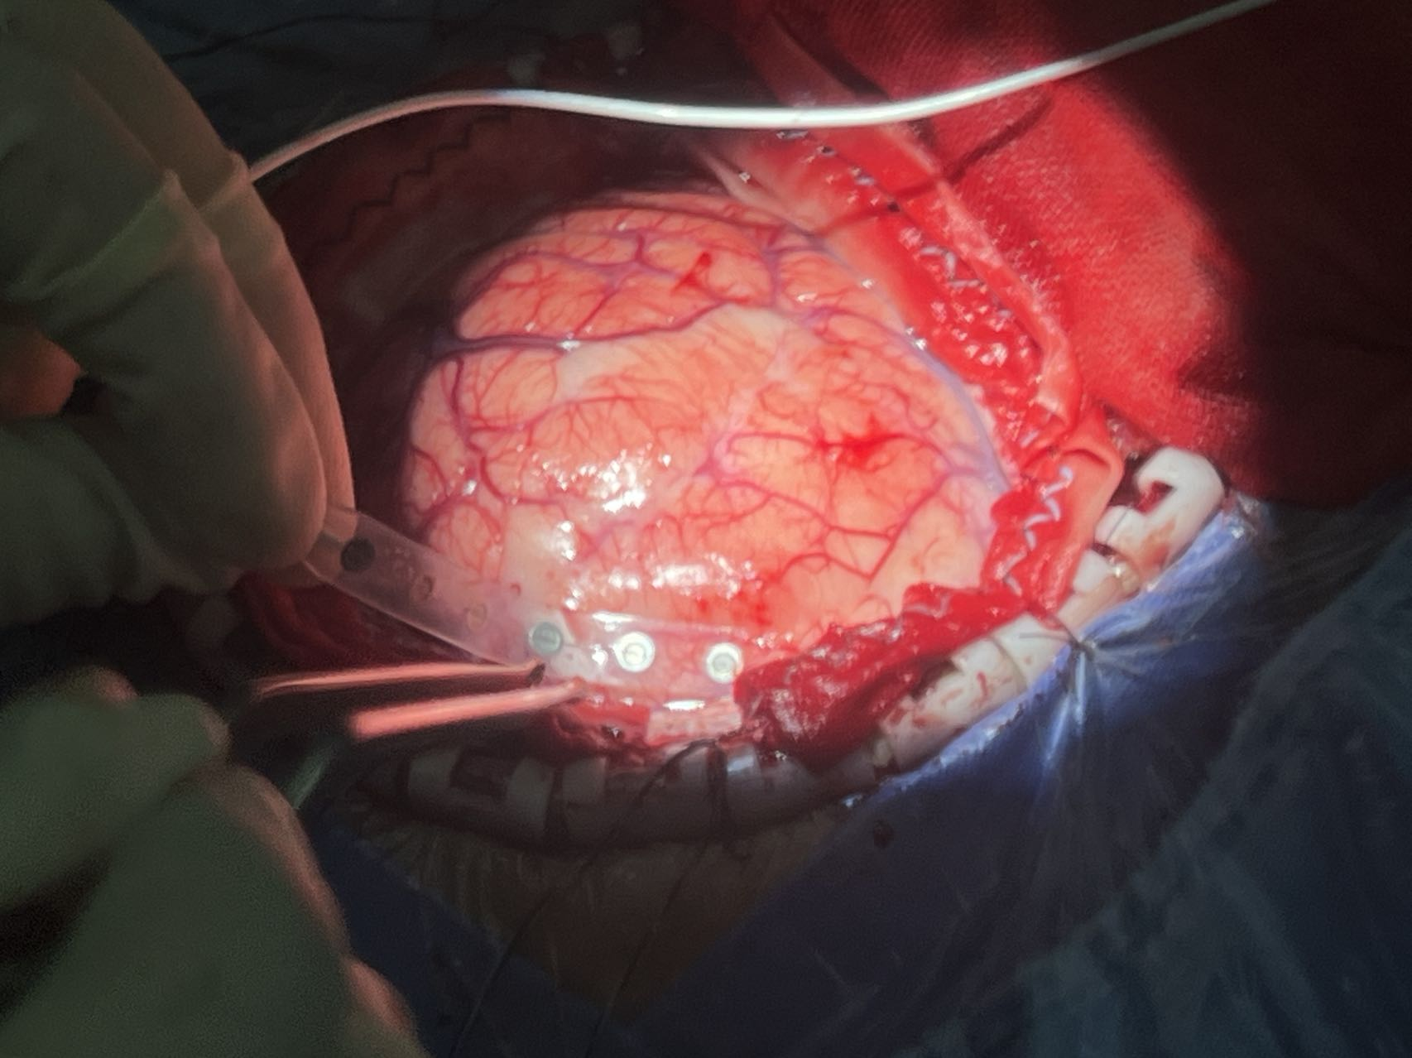
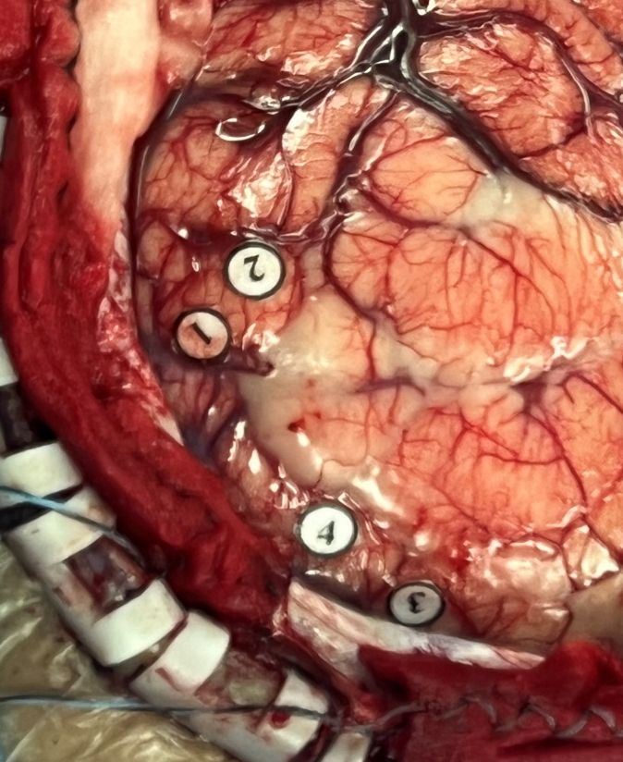
Case5： 3，4为电刺激确定的嘴部运动区
对应电极通路1，2
一般信息
姓名：刘XX
ID: Sub_005
年龄：35
性别：男
肿瘤位置：左额
手术方式：唤醒下左额顶开颅术
癫痫史：有
术中癫痫：无
阳性点记录
1，1指麻
2，2指麻
3，嘴角动
4，嘴角动
ECoG数据
静息态3分钟
连续动嘴1分钟

Slide 3
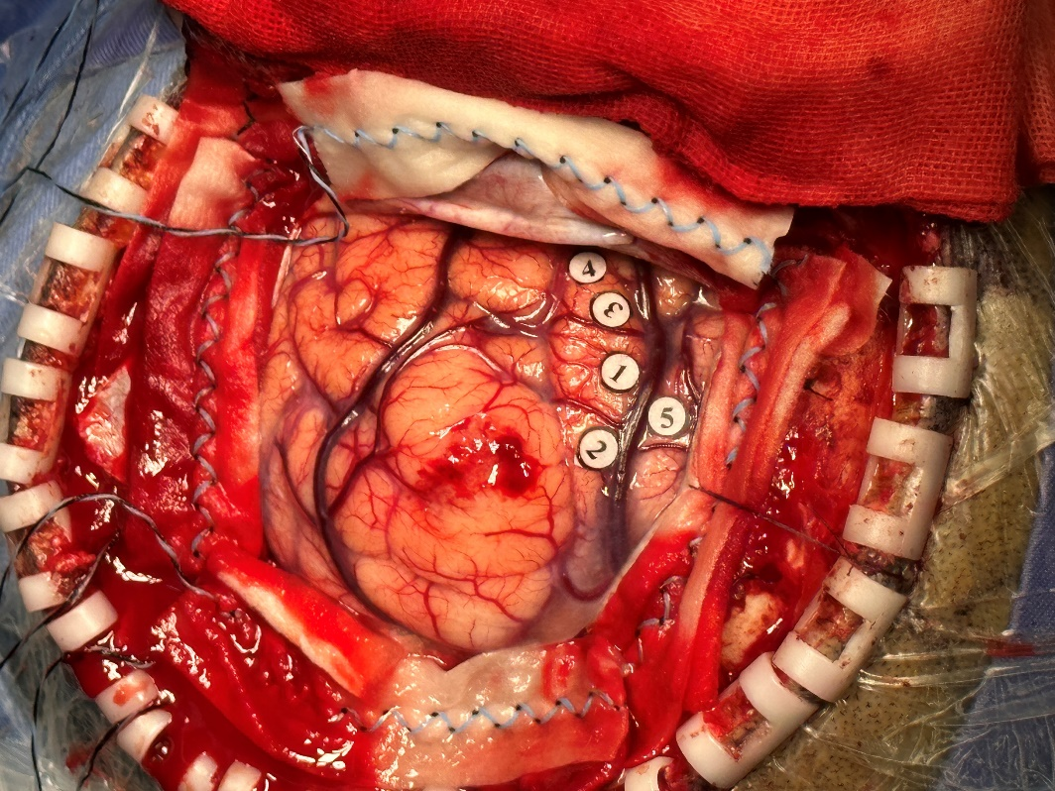
Case6： 5为电刺激确定的手部2指运动区
对应电极通路1
一般信息
姓名：蒋XX
ID: Sub_006
年龄：53
性别：女
肿瘤位置：左额顶
手术方式：唤醒下左额顶开颅术
癫痫史：有
术中癫痫：无
阳性点记录
1，3，4指麻
2，3，4指麻
3，1指麻
4，1指麻
5，2指伸
ECoG数据
静息态3分钟
连续握拳1分钟

Slide 4
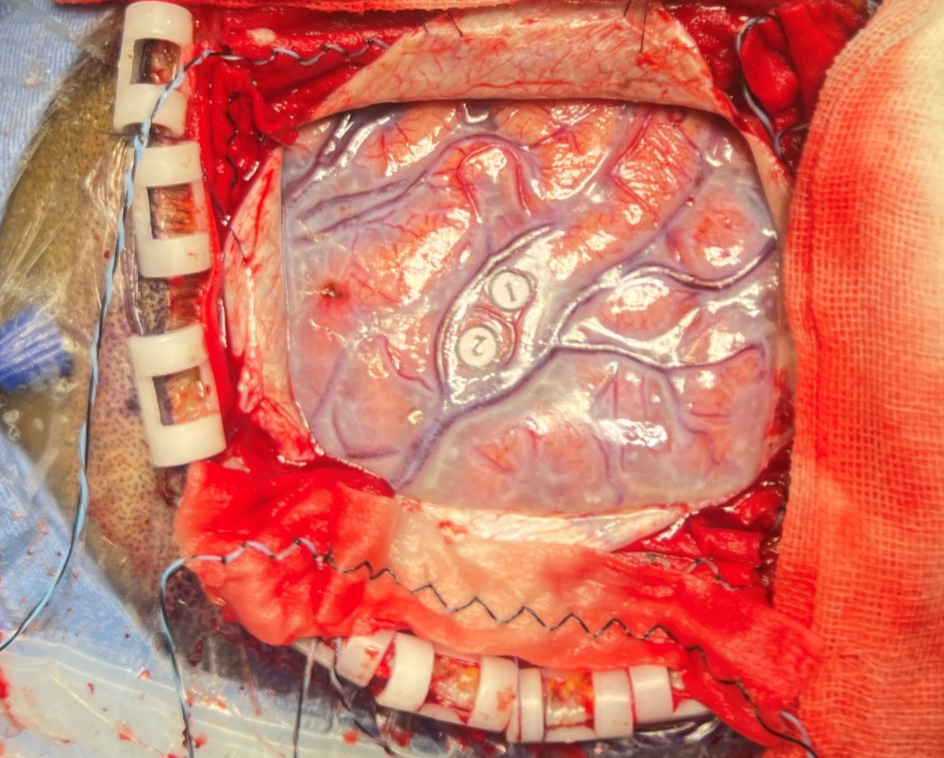
Case7： 1，2为电刺激确定的手部运动区
对应电极通路2，3
一般信息
姓名：韦XX
ID: Sub_007
年龄：51
性别：男
肿瘤位置：左额
手术方式：唤醒下左额顶开颅术
癫痫史：有
术中癫痫：无
阳性点记录
1，1，2指屈
2，1，5指屈
ECoG数据
静息态3分钟
连续握拳1分钟
连续动大拇指1分钟

